Slide 1

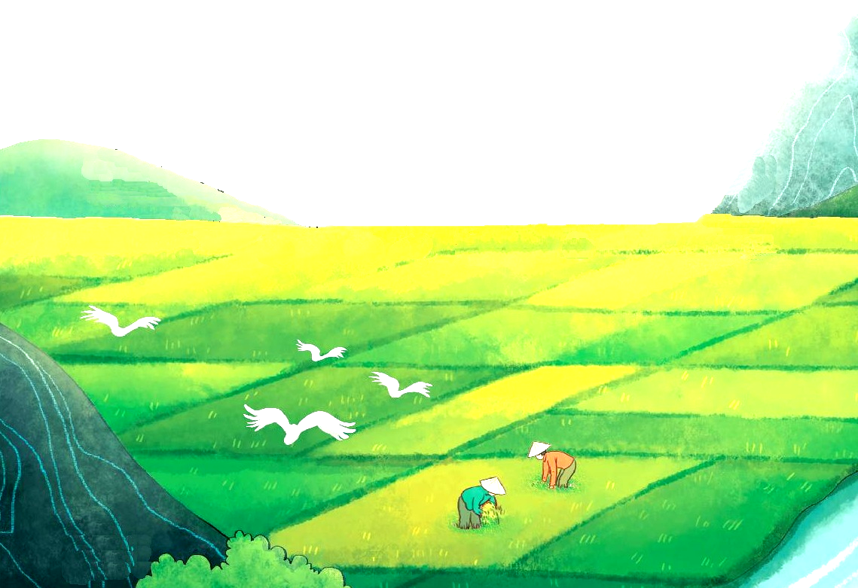
Học hát
TỔ QUỐC TA
Mộng Lân

Slide 2
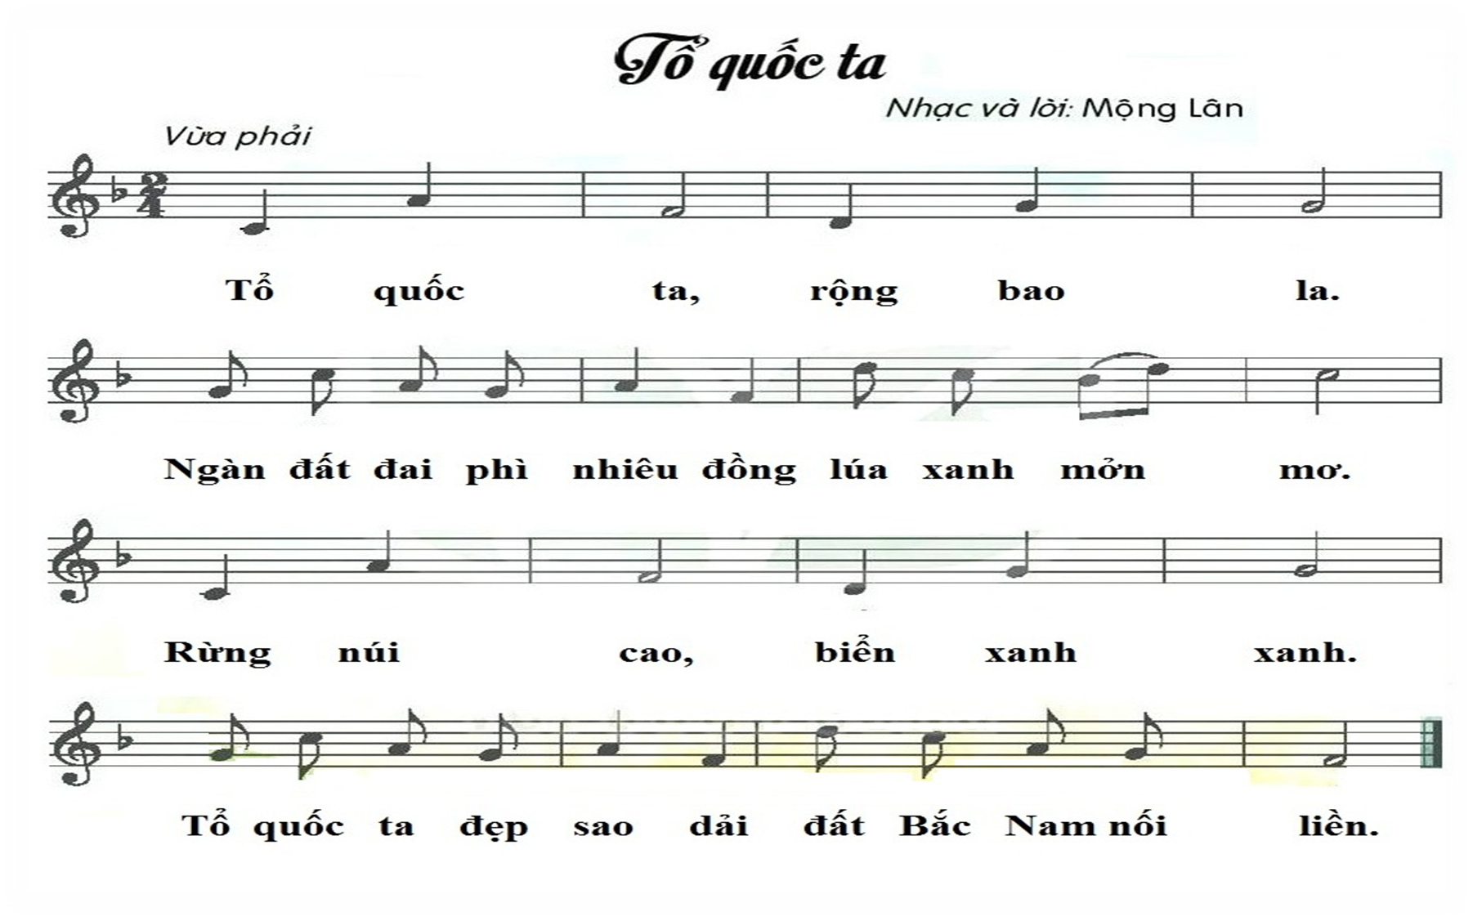
Nghe giai điệu
Nghe hát mẫu

Slide 3
ĐỌC LỜI CA
TỔ QUỐC TA
Mộng Lân
Tổ quốc ta, rộng bao la.
Ngàn đất đai phì nhiêu đồng lúa xanh mởn mơ.
Rừng núi cao, biển xanh xanh.
Tổ quốc ta đẹp sao dải đất Bắc Nam nối liền.

